Slide 1
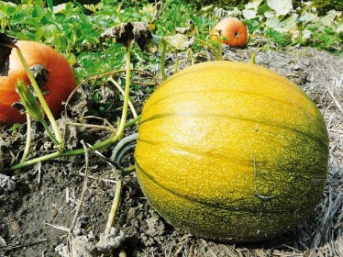
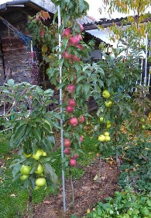
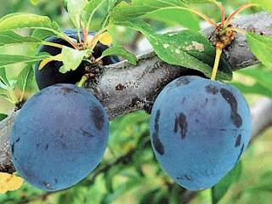
Zahrádkářská a včelařská výstava
Všechny srdečně zveme na výstavu místních zahrádkářů a včelařů.
Místo konání: Obecník
Doba konání:
7.10.2016 od 9.00 -20.00 hod. 8.10.2016 od 9.00 -15.00 hod.
Proběhne soutěž o nejhezčí jablko.
Zájemci, kteří se budou chtít pochlubit svou úrodou, mohou přinést výpěstky ve čtvrtek od 17.00 do 19.00 hod. do prostor Obecníku.
Výstavu obohatí svými výrobky děti z MŠ a ZŠ Dobratice

